Slide 1
举例说明当前国际科技合作的法律风险
汇报人：黄筱童 公共政策与管理学院
程逸飞 网络空间安全学院
2021年10月29日

Slide 2
目录
开展国际科技合作的政策背景
我国国际科技合作发展现状
国际科技合作案例分析
问题与总结

Slide 3
一. 开展国际科技合作的政策背景

Slide 4
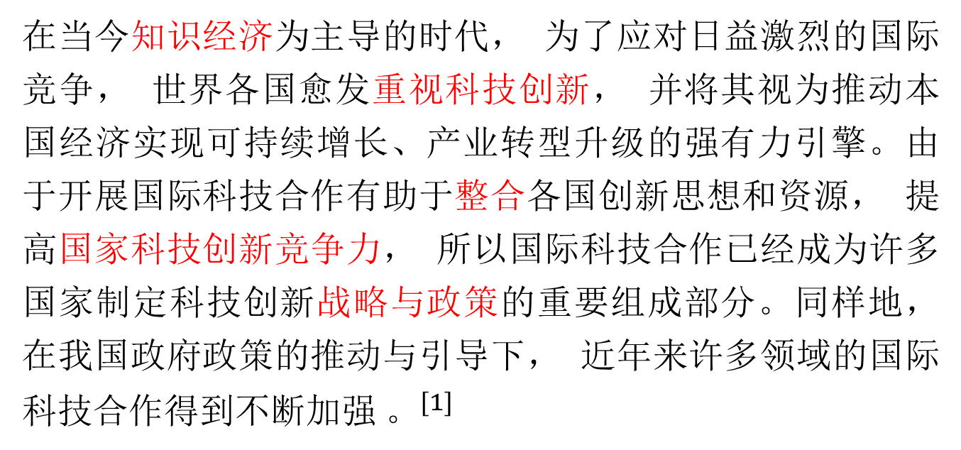
一. 开展国际科技合作的政策背景
（1）为什么要开展国际科技合作？
在当今知识经济为主导的时代， 为了应对日益激烈的国际竞争， 世界各国愈发重视科技创新， 并将其视为推动本国经济实现可持续增长、产业转型升级的强有力引擎。由于开展国际科技合作有助于整合各国创新思想和资源， 提高国家科技创新竞争力， 所以国际科技合作已经成为许多国家制定科技创新战略与政策的重要组成部分。同样地， 在我国政府政策的推动与引导下， 近年来许多领域的国际科技合作得到不断加强 $。^{[1]}$
[1]龙明莲,郑伟.国际科技合作的现状与建议[J].黑龙江学,2019,10(02):162-164.

Slide 5
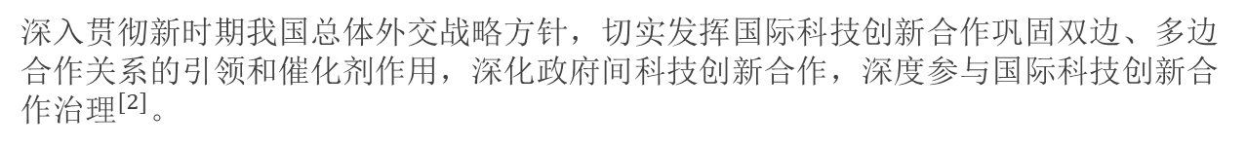
一. 开展国际科技合作的政策背景
（2）我国关于促进国际科技合作的利好政策----“走出去”
《“十三五”国际科技创新合作专项规划》
深入贯彻新时期我国总体外交战略方针，切实发挥国际科技创新合作巩固双边、多边合作关系的引领和催化剂作用，深化政府间科技创新合作，深度参与国际科技创新合作治$理^{[2]}。$
2. 《推进“一带一路”建设科技创新合作专项规划》
积极对接沿线国家的发展战略，共同参与“一带一路”科技创新合作，共享科技成果和科技发展经验，打造利益共同体和命运共同体，促进可持续发展和共同繁$荣^{[3]}$。
3. 《国家重点研发计划 “政府间国际科技创新合作”重点 专项2020年度项目申报指南》
决定支持我国与9个国家合作的10 个指南方向的71-81左右个项目，项目国拨经费总概算高达2.8 亿$元^{[4]}$。
.
.
.
[2]科技部关于印发《“十三五”国际科技创新合作专项规划》的通知 国科发外〔2017〕118号
[3]科技部 发展改革委 外交部 商务部关于印发《推进“一带一路”建设科技创新合作专项规划》的通知
[4]科技部关于发布国家重点研发计划 “政府间国际科技创新合作”等重点专项2020年度项目申报指南的通知

Slide 6

一. 开展国际科技合作的政策背景
（2）我国关于促进国际科技合作的利好政策----“走出去”
《“十三五”国际科技创新合作专项规划》
深入贯彻新时期我国总体外交战略方针，切实发挥国际科技创新合作巩固双边、多边合作关系的引领和催化剂作用，深化政府间科技创新合作，深度参与国际科技创新合作治$理^{[2]}。$
2. 《推进“一带一路”建设科技创新合作专项规划》
积极对接沿线国家的发展战略，共同参与“一带一路”科技创新合作，共享科技成果和科技发展经验，打造利益共同体和命运共同体，促进可持续发展和共同繁$荣^{[3]}$。
3. 《国家重点研发计划 “政府间国际科技创新合作”重点 专项2020年度项目申报指南》
决定支持我国与9个国家合作的10 个指南方向的71-81左右个项目，项目国拨经费总概算高达2.8 亿$元^{[4]}$。
.
.
.
[2]科技部关于印发《“十三五”国际科技创新合作专项规划》的通知 国科发外〔2017〕118号
[3]科技部 发展改革委 外交部 商务部关于印发《推进“一带一路”建设科技创新合作专项规划》的通知
[4]科技部关于发布国家重点研发计划 “政府间国际科技创新合作”等重点专项2020年度项目申报指南的通知

Slide 7
一. 开展国际科技合作的政策背景
（2）我国关于促进国际科技合作的利好政策----“走出去”
《“十三五”国际科技创新合作专项规划》
深入贯彻新时期我国总体外交战略方针，切实发挥国际科技创新合作巩固双边、多边合作关系的引领和催化剂作用，深化政府间科技创新合作，深度参与国际科技创新合作治$理^{[2]}。$
2. 《推进“一带一路”建设科技创新合作专项规划》
积极对接沿线国家的发展战略，共同参与“一带一路”科技创新合作，共享科技成果和科技发展经验，打造利益共同体和命运共同体，促进可持续发展和共同繁$荣^{[3]}$。
3. 《国家重点研发计划 “政府间国际科技创新合作”重点 专项2020年度项目申报指南》
决定支持我国与9个国家合作的10 个指南方向的71-81左右个项目，项目国拨经费总概算高达2.8 亿$元^{[4]}$。
.
.
.
[2]科技部关于印发《“十三五”国际科技创新合作专项规划》的通知 国科发外〔2017〕118号
[3]科技部 发展改革委 外交部 商务部关于印发《推进“一带一路”建设科技创新合作专项规划》的通知
[4]科技部关于发布国家重点研发计划 “政府间国际科技创新合作”等重点专项2020年度项目申报指南的通知

Slide 8

一. 开展国际科技合作的政策背景
（3）我国关于促进国际科技合作的利好政策----“引进来”
《关于申报2019年度高端外国专家引进计划的通知》
服务国家重大发展需求；聚焦“高精尖缺”引才重点；坚持项目成果绩效导$向^{[5]}$。
2. “发展中国家杰出青年科学家来华工作计划”
国际杰青计划旨在落实“一带一路”科技创新行动计划，促进中国同其他发展中国家的科技人文交流，合作培养青年科技领军人才，巩固科研机构、大学与企业的长期合作关系，搭建青年科技人文交流平台，促进务实国际科技合$作^{[6]}$。
3. 《国务院办公厅关于促进开发区改革和创新发展的若干意见》
促进开发区开放型经济发展；做好开发区投资促进工作；推进开发区创新驱动发展$等^{[7]}$。
.
.
.
[5]《关于申报2019年度高端外国专家引进计划的通知》（国科办专〔2019〕6号）
[6]“国际杰青计划” 中国科学技术部国际合作司
[7]关于促进开发区改革和创新发展的若干意见 国办发〔2017〕7号

Slide 9
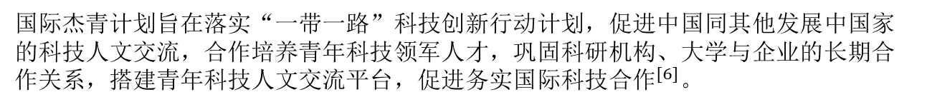
一. 开展国际科技合作的政策背景
（3）我国关于促进国际科技合作的利好政策----“引进来”
《关于申报2019年度高端外国专家引进计划的通知》
服务国家重大发展需求；聚焦“高精尖缺”引才重点；坚持项目成果绩效导$向^{[5]}$。
2. “发展中国家杰出青年科学家来华工作计划”
国际杰青计划旨在落实“一带一路”科技创新行动计划，促进中国同其他发展中国家的科技人文交流，合作培养青年科技领军人才，巩固科研机构、大学与企业的长期合作关系，搭建青年科技人文交流平台，促进务实国际科技合$作^{[6]}$。
3. 《国务院办公厅关于促进开发区改革和创新发展的若干意见》
促进开发区开放型经济发展；做好开发区投资促进工作；推进开发区创新驱动发展$等^{[7]}$。
.
.
.
[5]《关于申报2019年度高端外国专家引进计划的通知》（国科办专〔2019〕6号）
[6]“国际杰青计划” 中国科学技术部国际合作司
[7]关于促进开发区改革和创新发展的若干意见 国办发〔2017〕7号

Slide 10
一. 开展国际科技合作的政策背景
（3）我国关于促进国际科技合作的利好政策----“引进来”
《关于申报2019年度高端外国专家引进计划的通知》
服务国家重大发展需求；聚焦“高精尖缺”引才重点；坚持项目成果绩效导$向^{[5]}$。
2. “发展中国家杰出青年科学家来华工作计划”
国际杰青计划旨在落实“一带一路”科技创新行动计划，促进中国同其他发展中国家的科技人文交流，合作培养青年科技领军人才，巩固科研机构、大学与企业的长期合作关系，搭建青年科技人文交流平台，促进务实国际科技合$作^{[6]}$。
3. 《国务院办公厅关于促进开发区改革和创新发展的若干意见》
促进开发区开放型经济发展；做好开发区投资促进工作；推进开发区创新驱动发展$等^{[7]}$。
.
.
.
[5]《关于申报2019年度高端外国专家引进计划的通知》（国科办专〔2019〕6号）
[6]“国际杰青计划” 中国科学技术部国际合作司
[7]关于促进开发区改革和创新发展的若干意见 国办发〔2017〕7号

Slide 11
二. 我国国际科技合作发展现状

Slide 12
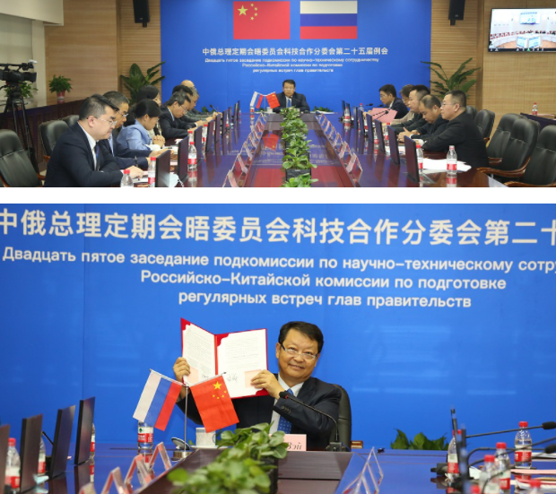
二. 我国国际科技合作发展现状
（1）近期国际科技合作剪影
中俄总理定期会晤委员会科技合作分委会第二十五届例会 2021/9/2$4^{[8]}$
[8]中国国际科技合作网 http://www.cistc.gov.cn/infoDetail.html?id=102905&column=220

Slide 13
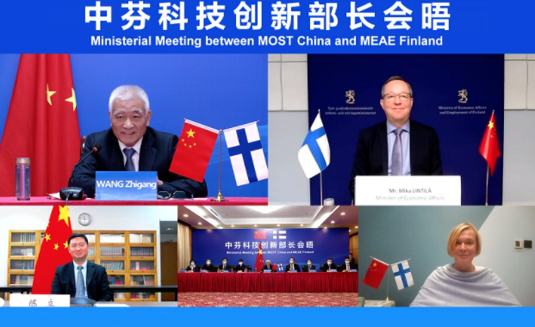
二. 我国国际科技合作发展现状
（1）近期国际科技合作剪影
中芬科技创新部长会晤成功举行 2021/10/1$8^{[9]}$
[9]中国国际科技合作网 http://www.cistc.gov.cn/infoDetail.html?id=103003&column=220

Slide 14
二. 我国国际科技合作发展现状
（2）机构设置
中国科学技术部国际合作司

Slide 15
二. 我国国际科技合作发展现状
（2）机构设置
综合规划处
国际组织多边合作处
中国科学技术部国际合作司
美大处
亚非处
欧洲处
政策研究与驻外指导处
欧亚处

Slide 16
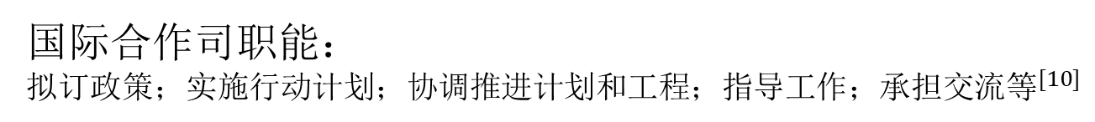
二. 我国国际科技合作发展现状
（2）机构设置
综合规划处
国际组织多边合作处
中国科学技术部国际合作司
美大处
亚非处
欧洲处
政策研究与驻外指导处
欧亚处
国际合作司职能：
拟订政策；实施行动计划；协调推进计划和工程；指导工作；承担交流$等^{[10]}$
[10]中国国际科技合作网 http://http://www.cistc.gov.cn/dic2.html?column=204

Slide 17
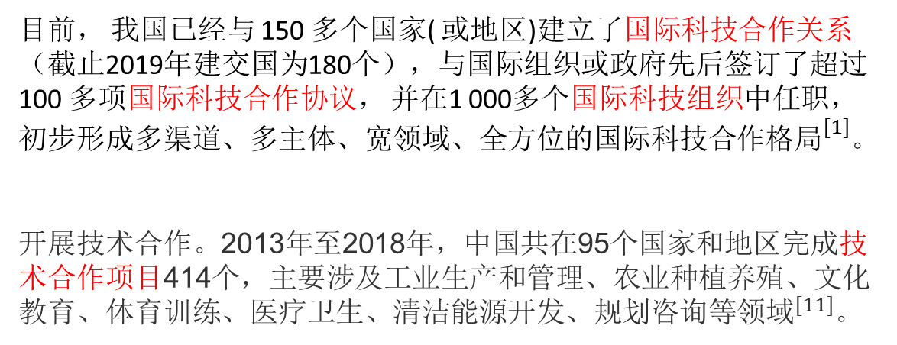
二. 我国国际科技合作发展现状
（3）国际科技合作发展现状
1. 合作关系确立与项目开展情况
目前， 我国已经与 150 多个国家( 或地区)建立了国际科技合作关系 （截止2019年建交国为180个），与国际组织或政府先后签订了超过 100 多项国际科技合作协议， 并在1 000多个国际科技组织中任职， 初步形成多渠道、多主体、宽领域、全方位的国际科技合作格$局^{[1]}$。
开展技术合作。2013年至2018年，中国共在95个国家和地区完成技术合作项目414个，主要涉及工业生产和管理、农业种植养殖、文化教育、体育训练、医疗卫生、清洁能源开发、规划咨询等领$域^{[11]}$。
[1]龙明莲,郑伟.国际科技合作的现状与建议[J].黑龙江学,2019,10(02):162-164.
[11] 《新时代的中国国际发展合作》白皮书 2021

Slide 18
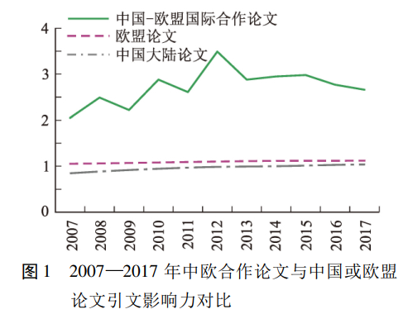
二. 我国国际科技合作发展现状
（3）国际科技合作发展现状
2. 基于文献计量的发展现状评估----以中欧为$例^{[12]}$
2007—2017 年间， 中欧合作论文的规模和影响力逐年递增。合作发文量由 2007 年的 804 篇持续快速增长至 2017 年的 4821 篇。占双方各自国际合作论文总量比例也持续上升， 说明中欧科研合作的重要性有所提升。
[12] 南方,杨云,邵昊华,任孝平,周小林,李子愚.中国-欧盟科技合作现状分析与建议[J].
世界科技研究与发展,2019,41(06):621-633.

Slide 19
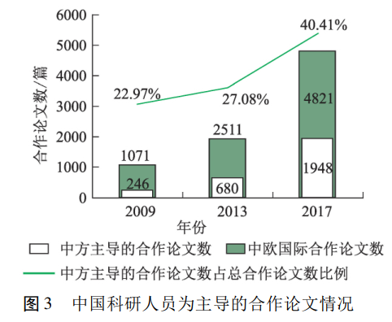
二. 我国国际科技合作发展现状
（3）国际科技合作发展现状
2. 基于文献计量的发展现状评估----以中欧为$例^{[12]}$
选取 2009、2013 和 2017 年三个时点的数据进行分析， 中方为第一或通讯作者的合作论文从2009 年的 246 篇合作论文增加至 2017 年的 1948篇; 占年度中欧国际合作论文比例由 22. 97% 上升至 40. 41% 。
[12] 南方,杨云,邵昊华,任孝平,周小林,李子愚.中国-欧盟科技合作现状分析与建议[J].
世界科技研究与发展,2019,41(06):621-633.

Slide 20
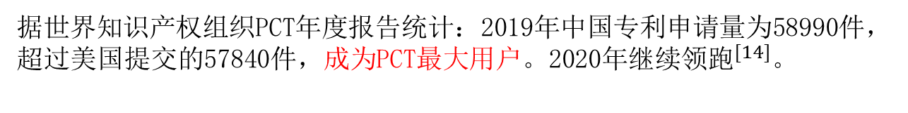
二. 我国国际科技合作发展现状
（3）国际科技合作发展现状
3. 基于国际合作专利（PCT 《专利合作条约》 ）计量的发展现状评$估^{[13]}$
据世界知识产权组织PCT年度报告统计：2019年中国专利申请量为58990件，超过美国提交的57840件，成为PCT最大用户。2020年继续领$跑^{[14]}$。
Region | Name | 2017 | 2018 | 2019 | 2020 | Regional share 2019 (%) | Change from 2019 (%)
Asia | China | 48,906 | 53,349 | 58,990 | 68720 | 42.3 | 16.1
 | Japan | 48,204 | 49,706 | 52,660 | 50520 | 37.8 | -4.1
 | Republic of Korea | 15,751 | 16,917 | 19,085 | 20060 | 13.7 | 5.2
Europe | Germany | 18,951 | 19,742 | 19,353 | 18643 | 31.4 | -3.7
 | France | 8,014 | 7,918 | 7,934 | - | 12.9 | -
 | U.K. | 5,569 | 5,634 | 5,786 | - | 9.4 | -
North America | U.S. | 56,687 | 56.252 | 57,840 | 59230 | 95.5 | 2.8
[13]任孝平,杨云,南方.新时期国际科技合作评估方法研究[J].科技管理研究,2020,40(22):56-61.
[14]Patent Cooperation Treaty Yearly Review 2021, The International Patent System

Slide 21
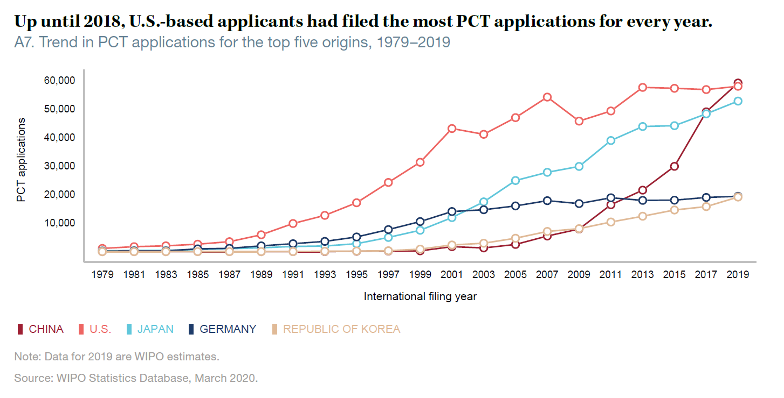
二. 我国国际科技合作发展现状
（3）国际科技合作发展现状
3. 基于国际合作专利（PCT 《专利合作条约》 ）计量的发展现状评估
[15]Patent Cooperation Treaty Yearly Review 2020, The International Patent System

Slide 22
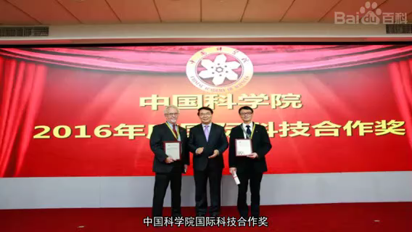
二. 我国国际科技合作发展现状
（3）小插曲
[16]中国科学院国际科技合作奖首页 http://www.cas.cn/ky/kjjl/ygjkjhzj/

Slide 23
三. 国际科技合作案例分析
青蒿素专利案
华大基因违法传递人类遗传资源信息案
新冠国际科技合作

Slide 24
三. 国际科技合作案例分析
（1）青蒿素专利案
1977年，我国科学家在《科学通报》以“青蒿素结构研究协作组”的名义，发表了青蒿素的化学结构。
1978年5月，又以“青蒿素结构研究协作组”和中国科学院生物物理研究所名义，发表了青蒿素结晶立体绝对构型的论文。
1979年，第二篇青蒿素化学结构的论文，以北京中药所和上海有机化学研究所科研人员署名发表于《化学学报》。
1980年，世界卫生组织请中方派出专家介绍青蒿素的发明情况，使得青蒿素有关技术资料泄露。
[17]“中国青蒿素专利之伤启示录” http://www.chedc.com/3933.html

Slide 25
三. 国际科技合作案例分析
（1）青蒿素专利案
在国际上，一般而言，如果在发明成果公开发表之前没有申请专利保护，此后将因为“不具备创造性”而不能再行申请专利。由我国科学家发现的抗疟药物青蒿素也因此失去国际专利权保护。
此后数年内，中国的相关人员陆续在国际各种学术刊物上发表公布了青蒿素的相关技术文献，将青蒿素的提取办法、药效等全部技术资料陆续公开，丧失了“秘密性”，无法通过商业秘密进行保护。又由于技术的公开丧失了“新颖性”，同样无法申请专利保护。
[17]“中国青蒿素专利之伤启示录” http://www.chedc.com/3933.html

Slide 26
三. 国际科技合作案例分析
（1）青蒿素专利案
中国的知识产权制度是在1985年才建立起来的。在那个没有专利和知识产权保护法规的年代里，把研究成果写成论文发表从而为国争光是应该是当时科技人员的唯一选择。而当时我国知识产权立法空白，没有专利的概念，使我国在这个领域内没有优势，还受到国外的专利壁垒限制。
[17]“中国青蒿素专利之伤启示录” http://www.chedc.com/3933.html

Slide 27
三. 国际科技合作案例分析
（1）青蒿素专利案
1990年起，军科院微生物所提出复方蒿甲醚及其制备方法的专利和相关专利的申请，在此基础上，与诺华公司作为共同申请人提交了PCT国际专利申请，最终获得了79个国家和地区的授权，所保护的复方蒿甲醚在79个国家获得了药品注册，中国卫生部的官员也在国际会议上反复重申中国对青蒿素技术的发明权。
[17]“中国青蒿素专利之伤启示录” http://www.chedc.com/3933.html

Slide 28
三. 国际科技合作案例分析
（1）青蒿素专利案
军科院在寻求国际商务合作时选定瑞士诺华制药公司进行合作开发，1994年诺华以每年销售额的4%作为专利使用费，获得了复方蒿甲醚在国外的销售权。
这一协议，帮助复方蒿甲醚在世界多个国家获得专利，但与此同时，也宣告军事医学科学院放弃了复方蒿甲醚国际市场的销售权，诺华坐享其成。诺华经过多年的经营，通过购买研发等等一系列方式，在复方青蒿素专利领域已经形成了自己的专利壁垒。
[17]“中国青蒿素专利之伤启示录” http://www.chedc.com/3933.html

Slide 29
三. 国际科技合作案例分析
（1）青蒿素专利案
启示
在国际科技合作中，有一套系统的知识产权制度和有关人员的知识产权意识非常重要，关于知识产权问题的约定非常重要。很多知识产权纠纷都是由于技术合作导致。
知识产权属于长期利益的范畴，而很多企业在合作时，对于保护长期利益的警觉性不足，告诉我们要关注知识产权条款。
[18]汪洪, 屠志涛. 中医药蓝皮书: 北京中医药知识产权发展报告No.1[M].
北京: 社会科学文献出版社,2017: 111-134.

Slide 30
青蒿素 国际科技合作
三. 国际科技合作案例分析
（1）青蒿素专利案
依据 | 分类
主体身份 | 官方、半官方、民间
主体数量 | 双边合作、多边合作
合作内容 | 信息交流、科技人员交流、联合考察、科技 项目联合开发、合作创办研究开发机构、国 际技术转让和技术贸易等
是否具有贸易性质 | 贸易性、非贸易性
科技合作的法律性质 | 公法性质的和私法性质的合作
[30] 2020-11-8（新） 国际科技合作法律制度.pptx 科技法学课程 唐素琴

Slide 31
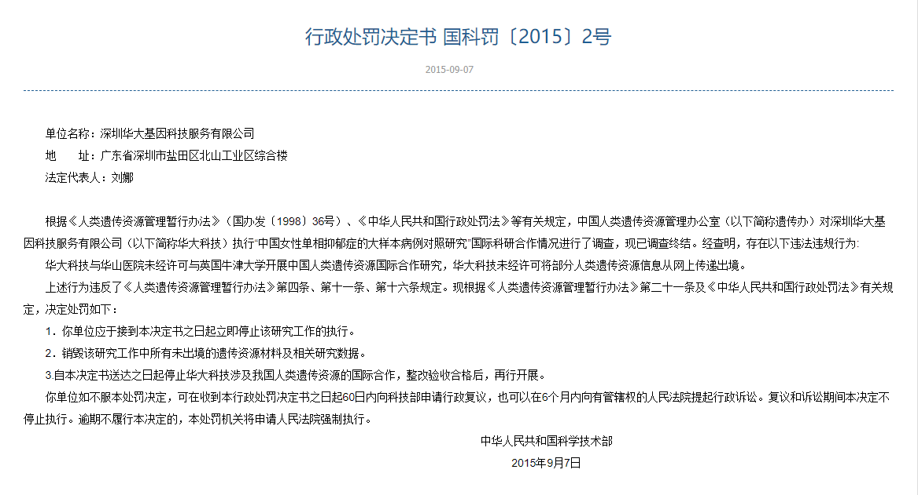
三. 国际科技合作案例分析
（2）华大基因违法传递人类遗传资源信息案
[19] https://fuwu.most.gov.cn/html/rlycxzcf/20150907/123123231.html

Slide 32
三. 国际科技合作案例分析
（2）华大基因违法传递人类遗传资源信息案
调查方：中国人类遗传资源管理办公室
被调查方：深圳华大基因科技服务有限公司
调查案件：“中国女性单相抑郁症的大样本病例对照研究”国际科研合作
违法违规行为：未经许可将部分人类遗传资源信息从网上传递出境
依据：《人类遗传资源管理暂行办法》（国办发〔1998〕36号）第四条、第十一条、第十六条、第二十一条规定《中华人民共和国行政处罚法》等有关规定
[19] https://fuwu.most.gov.cn/html/rlycxzcf/20150907/123123231.html

Slide 33
三. 国际科技合作案例分析
（2）华大基因违法传递人类遗传资源信息案
案件具体过程已经没有一手资料，只能从《深圳华大基因股份有限公司关于对深圳证券交易所创业板问询函【2018】第 419 号的回复函》以及相关新闻报导侧面了解。
深圳华大基因科技服务有限公司（以下简称“华大科技”）系华大基因下属控股子公司，与牛津大学及国内多家医院开展“中国女性单相抑郁症的大样本病例对照研究”（以下简称“抑郁症项目”），旨在对抑郁症的遗传基础进行全面系统研究。
[20]深圳华大基因股份有限公司关于对深圳证券交易所创业板问询函【2018】第 419 号的回复函 http://pdf.dfcfw.com/pdf/H2_AN201810281223385528_1.pdf

Slide 34
三. 国际科技合作案例分析
（2）华大基因违法传递人类遗传资源信息案
项目共分为前后两部分：
第一部分是样本及表型数据收集，华大科技未参与。
第二部分是对收集样本进行基因组学分析，通过病例对照研究揭示抑郁症致病机理。华大科技参与了第二部分基因组学分析的工作，在深圳执行建库、测序和分析，并将部分完成的检测数据交付给项目合作方。
[20]深圳华大基因股份有限公司关于对深圳证券交易所创业板问询函【2018】第 419 号的回复函 http://pdf.dfcfw.com/pdf/H2_AN201810281223385528_1.pdf

Slide 35
三. 国际科技合作案例分析
（2）华大基因违法传递人类遗传资源信息案
人类遗传资源管理暂行办法
第一章 总 则
第四条 国家对重要遗传家系和特定地区遗传资源实行申报登记制度，发现和持有重要遗传家系和特定地区遗传资源的单位或个人，应及时向有关部门报告。未经许可，任何单位和个人不得擅自采集、收集、买卖、出口、出境或以其他形式对外提供。
[21] https://baike.baidu.com/reference/7975072/54ebj9QwapgxtCLUYgbpLT86ZQuSVXfZUmhQAvKrxcrVpwvubK
4dl75Leu2eyNUxKfANkChHEH7qYLox6UvJBNXBSqI9VmthqPwi71q1athMDUFyRjE_3GJnSyMecAqnw

Slide 36
三. 国际科技合作案例分析
（2）华大基因违法传递人类遗传资源信息案
第三章 申报与审批
第十一条 凡涉及我国人类遗传资源的国际合作项目，须由中方合作单位办理报批手续。中央所属单位按隶属关系报国务院有关部门，地方所属单位及无上级主管部门或隶属关系的单位报该单位所在地的地方主管部门，审查同意后，向中国人类遗传资源管理办公室提出申请，经审核批准后方可正式签约。
国务院有关部门和地方主管部门在审查国际合作项目申请时，应当征询人类遗传资源采集地的地方主管部门的意见。
本办法施行前已进行但尚未完成的国际合作项目须按规定补办报批手续。
[21] https://baike.baidu.com/reference/7975072/54ebj9QwapgxtCLUYgbpLT86ZQuSVXfZUmhQAvKrxcrVpwvubK
4dl75Leu2eyNUxKfANkChHEH7qYLox6UvJBNXBSqI9VmthqPwi71q1athMDUFyRjE_3GJnSyMecAqnw

Slide 37
三. 国际科技合作案例分析
（2）华大基因违法传递人类遗传资源信息案
第三章 申报与审批
第十六条 携带、邮寄、运输人类遗传资源出口、出境时，应如实向海关申报，海关凭中国人类遗传资源管理办公室核发的出口、出境证明予以放行。
第五章 奖励与处罚
第二十一条 我国单位和个人违反本办法的规定，未经批准，私自携带、邮寄、运输人类遗传资源材料出口、出境的，由海关没收其携带、邮寄、运输的人类遗传资源材料，视情节轻重，给予行政处罚直至移送司法机关处理；未经批准擅自向外方机构或者个人提供人类遗传资源材料的，没收所提供的人类遗传资源材料并处以罚款；情节严重的，给予行政处罚直至追究法律责任。
[21] https://baike.baidu.com/reference/7975072/54ebj9QwapgxtCLUYgbpLT86ZQuSVXfZUmhQAvKrxcrVpwvubK
4dl75Leu2eyNUxKfANkChHEH7qYLox6UvJBNXBSqI9VmthqPwi71q1athMDUFyRjE_3GJnSyMecAqnw

Slide 38
三. 国际科技合作案例分析
（2）华大基因违法传递人类遗传资源信息案
南方周末：那时候你知道与外方合作需要进行申报吗？
尹烨：项目开展前，华大工作人员与项目合作方确认过，国内医院也提供了审批通过的证明，即批件盖章页的传真件。所以一开始被查到说有问题，华大科技的工作人员懵了。后来了解到，项目方申请的采集样本数和最终测序的样本数不符，合作方出示给华大科技的批件页上只有同意，没有显示具体数据。
[22]华大CEO尹烨:科技部为何会罚?遗传资源失窃怎么回事 https://tech.sina.com.cn/d/i/2018-11-08/doc-ihmutuea8102426.shtml

Slide 39
三. 国际科技合作案例分析
（2）华大基因违法传递人类遗传资源信息案
南方周末：那时候你知道与外方合作需要进行申报吗？
尹烨：事实上，最终交付给华大科技测序的样本数，超过了合作方获批的采集样本数。虽然华大科技也是受害方，没有违法的故意，但我们确实有对项目合作方审核不严的疏忽过失，这点我们知错就改，随后开展了整改，对合作方的资质审核、合作流程、效果评价进行了全面梳理和规范，并且已经通过整改，恢复了华大科技关于人遗项目的国际合作，对外说得很清楚。
[22]华大CEO尹烨:科技部为何会罚?遗传资源失窃怎么回事 https://tech.sina.com.cn/d/i/2018-11-08/doc-ihmutuea8102426.shtml

Slide 40
三. 国际科技合作案例分析
（2）华大基因违法传递人类遗传资源信息案
南方周末：外方使用了这些数据吗？
尹烨：2015年，项目组用部分交付的数据发了学术论文，刊登在《自然》杂志上，当时引起了很大反响。之后，我们受到了科技部的处罚，立即停止了之后的研究。
[22]华大CEO尹烨:科技部为何会罚?遗传资源失窃怎么回事 https://tech.sina.com.cn/d/i/2018-11-08/doc-ihmutuea8102426.shtml

Slide 41
三. 国际科技合作案例分析
（2）华大基因违法传递人类遗传资源信息案
南方周末：但是2017年，又有基于这批数据的新研究发表在《自然》杂志子刊上，没有任何中国作者，这件事也引起了大家的关注。
尹烨：是的，因为我们当时强烈反对再利用这批数据发表新的研究，也写信给了杂志要求撤稿，现在还保留着当时要求撤稿的邮件。但外方坚持要做，所以中方全部放弃署名。你们看那篇文章也会知道很不正常，用的全部是中国数据，但是没有一个中国人和单位署名。
[22]华大CEO尹烨:科技部为何会罚?遗传资源失窃怎么回事 https://tech.sina.com.cn/d/i/2018-11-08/doc-ihmutuea8102426.shtml

Slide 42
三. 国际科技合作案例分析
（2）华大基因违法传递人类遗传资源信息案
华大科技在2015年收到该行政处罚后：
立即停止该研究工作的执行
立即销毁该研究工作中所有未出境的遗传资源材料以及相关研究数据
第一时间快速推进整改工作，对相关合作的资质要求、合作流程、效果评价进行重新规范和全面整改。
整改期间，华大科技暂停了涉及中国人类遗传资源的国际合作业务，期间因故终止合作的项目共计12个。
经对整改报告进行核查并现场验收后，科技部已批准华大科技恢复开展涉及中国人类遗传资源国际合作工作。
[20]深圳华大基因股份有限公司关于对深圳证券交易所创业板问询函【2018】第 419 号的回复函 http://pdf.dfcfw.com/pdf/H2_AN201810281223385528_1.pdf

Slide 43
三. 国际科技合作案例分析
（2）华大基因违法传递人类遗传资源信息案
插曲：“14万中国人基因大数据”项目
“14 万中国人基因大数据”项目无外方合作机构。研究成果主要为发表在国际学术期刊《细胞》上题为《无创产前基因组学研究揭示多种复杂形状的遗传关联，病毒感染模式以及中国人群历史》的科研成果及使用此类数据的分析方法。本次论文署名的国外作者系学术顾问，并未参与到任何接触到原始数据的分析工作，仅在科研思路、算法设计方面给予智力贡献，项目原始数据均存放于深圳国家基因库，项目分析工作均在境内由中国科研团队完成。
《华大基因被罚！14万孕妇基因组已流出国外，细思极恐！》“记者金微”
[20]深圳华大基因股份有限公司关于对深圳证券交易所创业板问询函【2018】第 419 号的回复函 http://pdf.dfcfw.com/pdf/H2_AN201810281223385528_1.pdf

Slide 44
三. 国际科技合作案例分析
（2）华大基因违法传递人类遗传资源信息案
插曲：“14万中国人基因大数据”项目
关于“14 万中国人基因大数据”研究的知情权，华大研究团队严格遵从《人类遗传资源管理暂行办法》和生命伦理原则规范。在进行无创产前基因检测前，受检者会签署知情同意书，明确其是否同意样本和数据供科学研究。本次研究选取的14万中国人基因大数据来自同意将样本和数据供科学研究的受检者。本研究披露的是群体分析结果，不包含任何可识别个人身份信息，不存在泄露个人隐私的风险。
[20]深圳华大基因股份有限公司关于对深圳证券交易所创业板问询函【2018】第 419 号的回复函 http://pdf.dfcfw.com/pdf/H2_AN201810281223385528_1.pdf

Slide 45
三. 国际科技合作案例分析
（2）华大基因违法传递人类遗传资源信息案
插曲：“14万中国人基因大数据”项目
关于数据安全性问题，本次研究全部在境内完成，样本及数据保留在深圳国家基因库，不存在遗传资源数据出境的情况。
深圳国家基因库生物样本库建设已获得科技部批准，建立了完整、严格的数据安全和隐私保护体系，实行全流程监督，并通过了ISO/IEC27001:2013信息安全管理体系现场评审，以及国家信息安全等级保护3级的认证。
[20]深圳华大基因股份有限公司关于对深圳证券交易所创业板问询函【2018】第 419 号的回复函 http://pdf.dfcfw.com/pdf/H2_AN201810281223385528_1.pdf

Slide 46
三. 国际科技合作案例分析
（2）华大基因违法传递人类遗传资源信息案
复旦大学附属华山医院（国科罚〔2015〕1号） 、深圳华大基因科技服务有限公司（国科罚〔2015〕2号）：本事件。
苏州药明康德公司（国科罚〔2016〕1号）：未经许可将5165份人类遗传资源（人血清）作为犬血浆违规出境。
阿斯利康投资（中国）有限公司（国科罚〔2018〕1号）、厦门艾德生物医药科技股份有限公司（国科罚〔2018〕2号）、昆皓睿诚医药研发(北京)有限公司（国科罚〔2018〕3号）： 阿斯利康未经许可将已获批项目的剩余样本转运至厦门艾德生物医药科技股份有限公司和昆皓睿诚医药研发(北京)有限公司，开展超出审批范围的科研活动。
[23] https://fuwu.most.gov.cn/html/rlycxzcf/index.html?tab=static

Slide 47
三. 国际科技合作案例分析
（2）华大基因违法传递人类遗传资源信息案
美国：《澄清域外合法使用数据法》https://www.congress.gov/bill/115th-congress/house-bill/4943
欧盟：《通用数据保护条例》
https://eur-lex.europa.eu/legal-content/EN/TXT/?uri=CELEX%3A32016R0679
中国：《中华人民共和国人类遗传资源管理条例》http://www.gov.cn/zhengce/content/2019-06/10/content_5398829.htm
旨在保护本区域内的数据，防止境外不当使用。

Slide 48
三. 国际科技合作案例分析
（2）华大基因违法传递人类遗传资源信息案
第二十二条 利用我国人类遗传资源开展国际合作科学研究的，应当符合下列条件，并由合作双方共同提出申请，经国务院科学技术行政部门批准：
（一）对我国公众健康、国家安全和社会公共利益没有危害；
（二）合作双方为具有法人资格的中方单位、外方单位，并具有开展相关工作的基础和能力；
（三）合作研究目的和内容明确、合法，期限合理；
（四）合作研究方案合理；
（五）拟使用的人类遗传资源来源合法，种类、数量与研究内容相符；
（六）通过合作双方各自所在国（地区）的伦理审查；
（七）研究成果归属明确，有合理明确的利益分配方案。
为获得相关药品和医疗器械在我国上市许可，在临床机构利用我国人类遗传资源开展国际合作临床试验、不涉及人类遗传资源材料出境的，不需要审批。但是，合作双方在开展临床试验前应当将拟使用的人类遗传资源种类、数量及其用途向国务院科学技术行政部门备案。国务院科学技术行政部门和省、自治区、直辖市人民政府科学技术行政部门加强对备案事项的监管。
[24]《中华人民共和国人类遗传资源管理条例》http://www.gov.cn/zhengce/content/2019-06/10/content_5398829.htm

Slide 49
三. 国际科技合作案例分析
（2）华大基因违法传递人类遗传资源信息案
启示
加强安全意识，敏感信息和资源的处理、保存要严格遵循法律法规。
加强企业、团队的管理。
团队间合作要严格审核，避免出现疏忽。
审批机关也要严格进行审批与后续跟踪监管。

Slide 50
华大基因 国际科技合作
三. 国际科技合作案例分析
（2）华大基因违法传递人类遗传资源信息案
依据 | 分类
主体身份 | 官方、半官方、民间
主体数量 | 双边合作、多边合作
合作内容 | 信息交流、科技人员交流、联合考察、科技 项目联合开发、合作创办研究开发机构、国 际技术转让和技术贸易等
是否具有贸易性质 | 贸易性、非贸易性
科技合作的法律性质 | 公法性质的和私法性质的合作
[30] 2020-11-8（新） 国际科技合作法律制度.pptx 科技法学课程 唐素琴

Slide 51
三. 国际科技合作案例分析
（3）新冠疫苗国际科技合作
一、合作内容
（一）疫情信息分享：疫情信息快速准确分享是世界各国及时反应、协调出台疫情防控政策和措施的基础。
（二）防控知识分享：防控知识分享是疫情防控国际科技合作的必备内容。防控知识是降低和抑制疫情扩散速度和范围最为有效的手段。
（三）医疗合作分享：医疗合作包括相关知识分享、医用设备药品的分享。突发公共卫生事件一般具有特殊性，需要针对性医疗方案或医药进行治疗，医疗方案大多需要一线医护人员尝试和探索，医疗合作分享有助于短时间积累更多的病例医疗方案，减少或避免重复性甚至错误性尝试和探索带来的损失，交流学习可以加快提高医疗方案的有效性。
[25]崔新健.王臻《疫情防控国际科技合作的内容、方式及策略》[J],载《国际经济合作》，第6期（2020）

Slide 52
三. 国际科技合作案例分析
（3）新冠国际科技合作
一、合作内容
（四）科技合作研发：科技合作研发包括研发实验室、设备共享，防疫药物或疫苗等研发技术的交流研讨，双方或多方组织研发团队共同研发防疫相关产品，诸如检测试剂和设备、病毒样本检测分析成果、医疗救治药物、疫苗和防疫产品等。
（五）防疫治理经验分享：防疫治理经验分享是疫情防控国际科技合作的补充内容。突发公共卫生事件不仅会冲击医疗体系，也会对社会、经济和生活体系产生重大影响。新冠疫情突发严重影响全球社会和经济的发展。
[25]崔新健.王臻《疫情防控国际科技合作的内容、方式及策略》[J],载《国际经济合作》，第6期（2020）

Slide 53
三. 国际科技合作案例分析
（3）新冠国际科技合作
二、疫情防控国际合作的方式
（一）国家与国家合作
各国政府部门、直属机构之间的科技合作，是最具权威性和高效性的疫情防控国际科技合作方式。国家与国家合作有利于在疫情信息分享、防控知识分析及防疫治理经验方面实现全面系统性合作；在医疗合作分享和科技合作研发方面推进实质性进展。
国家与国家合作又可以分为直接合作和间接合作，主要取决于两国之间是否存在国际组织、中间机构等参与。
[25]崔新健.王臻《疫情防控国际科技合作的内容、方式及策略》[J],载《国际经济合作》，第6期（2020）

Slide 54
三. 国际科技合作案例分析
（3）新冠国际科技合作
二、疫情防控国际合作的方式
（二）国家与企业合作
国家与企业合作是指国家政府部门、直属机构与外国企业、医疗机构、研发机构之间的科技合作。国家与外国企业或机构合作也是一种有效的方式，尤其在医疗合作分享和科技合作研发方面。
诸如，企业向疫情国直接提供急需的医药或医用物资，新冠疫情爆发后，美国药企吉利德向多国提供瑞德西韦这一具有治疗效果的药物；国家政府向外国医疗机构直接提供急需的防疫物资如口罩、检测试剂等，必要时派出医疗队进行就地帮助；国家对外国企业疫苗研发予以支持，对国外具有一定可行性的疫苗进行试验授权，允许其在科学范围内进行临床试验，这对于疫苗研发的舒适性和安全性具有一定的保障作用。
[25]崔新健.王臻《疫情防控国际科技合作的内容、方式及策略》[J],载《国际经济合作》，第6期（2020）

Slide 55
三. 国际科技合作案例分析
（3）新冠国际科技合作
二、疫情防控国际合作的方式
（三）企业与企业合作
企业与企业合作是指不同国家企业、医疗机构和研发机构之间的科技合作。因为企业或机构是不同的利益主体又是疫情防控一线成员，所以企业与企业合作是国际科技合作最为实质性和基础性的合作。
企业与企业合作包括内部网络合作和外部网络合作两种具体方式。
企业内部网络合作是跨国公司在全球范围内位于不同国家的企业、机构之间合作，具有反应迅速、易于协调的特点。
企业外部网络合作既包括上下游产业链成员之间的合作，也包括竞争者之间的项目合作。竞争者之间强强合作，各自发挥所长，有助于实现突破性创新。
[25]崔新健.王臻《疫情防控国际科技合作的内容、方式及策略》[J],载《国际经济合作》，第6期（2020）

Slide 56
三. 国际科技合作案例分析
（3）新冠国际科技合作
二、疫情防控国际合作的方式
（四）国际组织倡导的合作
国际组织倡导的合作是指由国际组织倡议发起的国际范围内各成员国或组织之间的合作。
《国际卫生条例》明确，各缔约国应在评估公共卫生信息后 24 小时内，以现有最有效的通讯方式，通过《国际卫生条例》国家归口单位向世界卫生组织通报在本国领土内发生、并根据决策文件有可能构成国际关注的突发公共卫生事件的所有事件，以及为应对这些事件所采取的任何卫生措施。
[25]崔新健.王臻《疫情防控国际科技合作的内容、方式及策略》[J],载《国际经济合作》，第6期（2020）

Slide 57
三. 国际科技合作案例分析
（3）新冠国际科技合作
三、疫情防控国际合作的风险
1、各国之间的信息交流存在信息局部性、片段性、时滞性等问题，影响世界防疫的成效
2、疫苗研发技术保密性工作出现纰漏的可能性较大
3、合作疫苗成果陷入多个国家、公司专利的争斗
4、造成部分参与者产生“搭便车”的思想
5、不利于对疫情防控相关科研工作产生激励作用

Slide 58
三. 国际科技合作案例分析
（3）新冠国际科技合作
四、疫情防控国际合作的策略
1、共筑人类命运共同体意识：新冠病毒传染性强、传染速度快、隐蔽性极强、危害大，对人类生存构成极大的风险，各国需要形成一致的目标、求同存异、开放透明地共同应对这一突发公共卫生事件危机。疫情防控国际科技合作需要全人类的智慧和资源，各国基于一致目标和技术基础前提，实现更为畅通的多国交流协调，通过疫情防控资源分享，力争尽可能快地突破疫情防控的科技瓶颈。

Slide 59
三. 国际科技合作案例分析
（3）新冠国际科技合作
四、疫情防控国际合作的策略
2、强化国际组织和国际规则：国际组织和国际规则是各国国际科技合作的框架。以世界卫生组织为代表的国际组织及其规则，对于突发公共卫生事件及其应对制定一系列制度和措施，国际规则明确成员的职责和信息披露义务，各国需要严格遵守相应制度规定，推行疫情防控行之有效的措施。
3、加强国家之间的协调：疫情信息分享、防控知识分享、医疗合作分享、科技合作研发和防疫治理经验分享，所有国际科技合作内容都离不开国家支持。国家支持的基础研究和一般性研究为疫情防控国际科技合作提供平台和可能，国家所进行的研发资金筹集、资助项目论证、研发单位考察等有助于避免或降低国际科技合作决策失误。

Slide 60
三. 国际科技合作案例分析
（3）新冠国际科技合作
四、疫情防控国际合作的策略
4、推动各国多层面主体协同：国际组织倡导的国际科技合作有助于联合利用世界各国各层次广泛的防疫资源，发挥国际、国家、企业和机构不同层面协同合作优势。
5、支持和落实各类合作方式：单一合作方式可能会受到多种影响因素阻碍，而多种合作方式不仅增加合作的可能与机会，还减少信息失真、信息传达的不充分，使科技成果传播效果最大化，因此各国应采用和支持多种合作方式及其组合，以促进疫情防控国际科技合作成效。

Slide 61
新冠 国际科技合作
三. 国际科技合作案例分析
（3）新冠国际科技合作
依据 | 分类
主体身份 | 官方、半官方、民间
主体数量 | 双边合作、多边合作
合作内容 | 信息交流、科技人员交流、联合考察、科技 项目联合开发、合作创办研究开发机构、国 际技术转让和技术贸易等
是否具有贸易性质 | 贸易性、非贸易性
科技合作的法律性质 | 公法性质的和私法性质的合作
[30] 2020-11-8（新） 国际科技合作法律制度.pptx 科技法学课程 唐素琴

Slide 62
思考题
一、国际科技合作中可能存在哪些法律风险？
1.企业知识产权管理方面存在不足：
企业在知识产权管理方面普遍存在不系统、不完备、不专业的问题，隐含着众多的法律风险，如知识产权管理机构缺失、管理人员不专业、保护领域单一、对外交流的信息披露控制不警惕、对员工保密义务约束疏漏的风险等。
我国很多企业在国际技术合作与转让中所涉及到的知识产权条款多为原则性条款，只有14%的企业在相关协议中有较详细的知识产权条款。在与国外合作方、转让方谈判合作或转让项目和拟定知识产权条款时，相当多的企业不明确协议中有关知识产权条款应包括哪些内容、不了解该如何确定成果所有权、不知道经济利益的分配比例。多年来，一些跨国公司在我国不断申请专利，形成了大范围的“专利地雷阵”，使得我国企业侵犯知识产权的现象屡见不鲜。
[26]邢子政. 我国企业国际技术合作的知识产权风险及对策[J]. 宏观经济管理, 2010, (6): 55-56.

Slide 63
思考题
QUESTIONS
一、国际科技合作中还可能存在哪些法律风险？
2.知识产权流失风险
指企业所掌握的技术知识在合作中被窃取和非法挪用以及信息泄露的风险
主要包括：在合作过程中企业由于将自身关键技能和知识暴露给合作伙伴而造成核心知识流失；合作伙伴采用不正当手段获取企业的非共享范围内的关键技能和知识；企业的产品经常被非法复制，致使其合法权益受到损害；合作伙伴获取合作协议外过多的知识；合作中无意识的知识分享过度；合作过后，合作伙伴会挖走企业的关键技术人员，造成关键知识资产的流失。
[26]邢子政. 我国企业国际技术合作的知识产权风险及对策[J]. 宏观经济管理, 2010, (6): 55-56.

Slide 64
思考题
QUESTIONS
一、国际科技合作中还可能存在哪些法律风险？
3.敏感信息泄露风险
企业、科研团队、个人与国外科技团队合作时，应当充分注意敏感信息的采集、保存与处理，严格遵循相关法律法规，严格按照审批进行实验合作。
团队负责人要加强监管，加强相关人员的国家安全意识，避免敏感信息处理不当对公众健康、国家安全、社会公共利益造成损害。
[27] 沃兹基·烁德. 国际科学技术合作风险及对策[J]. 果壳大, 2020, (11): 12-34.

Slide 65
思考题
QUESTIONS
一、国际科技合作中还可能存在哪些法律风险？
4.不同国家法律规定不同带来的风险
尤其应当注重对技术进出口相关的国际条约和国内法进行积极研判，进行产业化的科技合作还应当研究跨境金融、公司等相关法律和行政规定。
科技合作还要尊重并维护当地国国家安全、国家秘密和民族尊严，严格遵守当地国强制性法律规定，尊重当地国的宗教、历史、外交与文化传统，维护当地国社会公共利益。同时，着力于保护研究成果的的著作权、版权、商标等知识产权，从研发环节管控侵权行为的发生。
此外，科技合作还要注意不同国家的敏感信息、特殊实验材料管理规范。（王中林院士：Animal Protocol, Georgia Inst. of Tech.）
[27] 沃兹基·烁德. 国际科学技术合作风险及对策[J]. 果壳大, 2020, (11): 12-34.

Slide 66
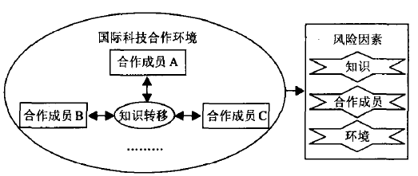
思考题
QUESTIONS
一、国际科技合作中还可能存在哪些法律风险？
5.知识产权转移的风险
国际科技合作中的知识转移包括多个双向的知识转移活动,每一个知识转移活动所涉及到的要素包括三种：①转移对象—知识②转移主体—合作成员③环境
[28]张红兵.和金生《国际科技合作中只是转移风险的研究》[J]载《世界科技研究与发展》，第31卷第2期，2009.04

Slide 67
思考题
QUESTIONS
一、国际科技合作中还可能存在哪些法律风险？
5.知识产权转移的风险
（1）知识因素
知识按属性的不同分为隐性知识和显性知识。显性知识是指可以用正式的语言,包括程序、数学表达式、计划书、手册等将它们记录下来,并能够很容易实现转移与共享的知识；而隐性知识却是难以编码和模仿,而且深深地嵌人在企业的社会背景之中。
国际科技合作中所需转移的核心知识则基本上属于无法通过市场交易而获取的隐性知识,由于隐性知识的这种不可编码、非结构性、不易转移的特点,使得国际科技合作中的知识转移变得异常困难,容易造成合作成员之间没有转移到需要的知识或知识转移程度不足。
[28]张红兵.和金生《国际科技合作中只是转移风险的研究》[J]载《世界科技研究与发展》，第31卷第2期，2009.04

Slide 68
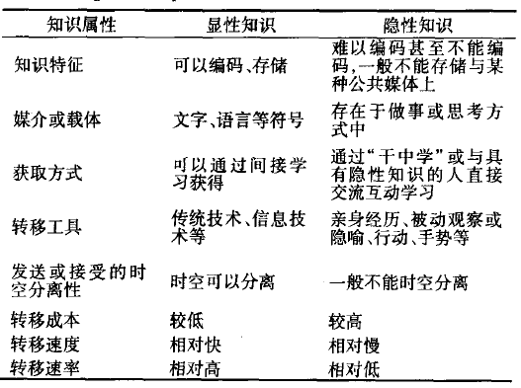
思考题
QUESTIONS
一、国际科技合作中还可能存在哪些法律风险？
5.知识产权转移的风险
显性知识和隐性知识在知识转移中的比较

Slide 69
思考题
QUESTIONS
一、国际科技合作中还可能存在哪些法律风险？
5.知识产权转移的风险
（2）合作成员因素
知识传递和吸收能力： 发送方的知识传递能力不高或是接收方缺乏必要的知识基础而使知识吸收能力较低时，会导致接收方难以理解或是接收方无法将知识进行内化的结果，从而造成知识无法转移或转移不足的风险。
信任程度：在国际科技合作过程中,若各合作成员之间信任程度过低,则每一个合作成员都会尽力获取对方的知识,同时加强对自身知识的保护程度,以达到自身利益不受损害的目的，双方获取知识的可能就越来越小
[28]张红兵.和金生《国际科技合作中只是转移风险的研究》[J]载《世界科技研究与发展》，第31卷第2期，2009.04

Slide 70
思考题
QUESTIONS
一、国际科技合作中还可能存在哪些法律风险？
5.知识产权转移的风险
（2）合作成员因素
机会主义和知识保护意识不强：国际科技合作中,机会主义的典型表现是尽可能多地吸收合作伙伴的知识并使自身的知识输出最小化,然后将所吸收的知识转化为与合作伙伴相似的技术或产品,并将其打人原属于合作伙伴的市场,侵占合作伙伴的市场份额。对于国际科技合作的知识传递方,如果其知识保护意识不强,对自身知识不能进行有效的保护,任由其被其他合作伙伴学习和吸收,那么会由于知识过度转移而导致自身竞争优势的丧失。
[28]张红兵.和金生《国际科技合作中只是转移风险的研究》[J]载《世界科技研究与发展》，第31卷第2期，2009.04

Slide 71
思考题
QUESTIONS
一、国际科技合作中还可能存在哪些法律风险？
5.知识产权转移的风险
（3）环境因素
信息不对称：拥有信息优势的合作成员一方面可以利用这种优势增强讨价还价的能力,在与其他合作成员的谈判过程中占据主动地位,制定对自身有利的利润和风险分配方案。
合作契约不完备：合作契约的不完备降低了对各合作成员的约束,当出现合作契约范围之外的间题且面对利益争夺点时,将可能出现一些合作成员为了自身利益损害集体利益的事情。
[28]张红兵.和金生《国际科技合作中只是转移风险的研究》[J]载《世界科技研究与发展》，第31卷第2期，2009.04

Slide 72
思考题
QUESTIONS
二、如何防范国际科技合作中的法律风险？
（1）完善国际科技合作方面的各项法律法规和规章制度。
对参与国际科技合作的有关高校、机构和企业进行合作
前法律培训，提高相关人员法律意识。
（2）提高自主创新能力，努力在国际科技合作中掌握主动权。
（3）甄选合作伙伴，防患于未然，对风险性较大的主体进行
重点跟踪和防范。
[26]邢子政. 我国企业国际技术合作的知识产权风险及对策[J]. 宏观经济管理, 2010, (6): 55-56.

Slide 73
思考题
QUESTIONS
如何防范国际科技合作中的法律风险？
（4）事先签订完备且具体的合作协议
对合作产生的新的知识产权，必须在合作契约中明确规定其所有权归属，选择合适的保护方式。须明确规定那些被指明为产权的信息，以此防止伙伴不正当使用。还可签订特定协议，防止合作伙伴将所指明的被保护信息透露给外部企业；也可以签订雇用协议，在一定时期内不准雇用参与合作伙伴企业的成员。
[29]刘珊, 沈佳鹏, 余翔.中美合作创新中专利共有法律风险及对策[J]. 科研管理. 2019, 40, (2)：54-61.

Slide 74
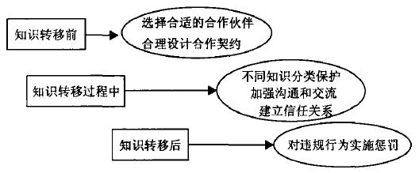
思考题
QUESTIONS
如何防范国际科技合作中的法律风险？
（5）在知识转移的过程中遵循以下防范机制
[28]张红兵.和金生《国际科技合作中只是转移风险的研究》[J]载《世界科技研究与发展》，第31卷第2期，2009.04

Slide 75
思考题
QUESTIONS
如何防范国际科技合作中的法律风险？
此外，以上述中美科技合作为例，首先，在共有专利申请方面，应约定以“中美各方共有人共同同意”为提交申请的前提。在共有专利权利行使方面，应约定许可方式、收益分配和权益处置事宜。在共有专利纠纷解决方面，应当约定共有人内部纠纷解决方式，并明确规定外部侵权发生时救济方案。
[29]刘珊, 沈佳鹏, 余翔.中美合作创新中专利共有法律风险及对策[J]. 科研管理. 2019, 40, (2)：54-61.

Slide 76
参考文献
[1]龙明莲,郑伟.国际科技合作的现状与建议[J].黑龙江学,2019,10(02):162-164.
[2]科技部关于印发《“十三五”国际科技创新合作专项规划》的通知 国科发外〔2017〕 118号
[3]科技部 发展改革委 外交部 商务部关于印发《推进“一带一路”建设科技创新合作专项规划》的通知
[4]科技部关于发布国家重点研发计划 “政府间国际科技创新合作”等重点专项2020年度项目申报指南的通知
[5]《关于申报2019年度高端外国专家引进计划的通知》（国科办专〔2019〕6号）
[6]“国际杰青计划” 中国科学技术部国际合作司
[7]关于促进开发区改革和创新发展的若干意见 国办发〔2017〕7号
[8]中国国际科技合作网 http://www.cistc.gov.cn/infoDetail.html?id=102905&column=220
[9]中国国际科技合作网 http://www.cistc.gov.cn/infoDetail.html?id=103003&column=220
[10]中国国际科技合作网 http://http://www.cistc.gov.cn/dic2.html?column=204
[11]《新时代的中国国际发展合作》白皮书 2021

Slide 77
参考文献
[12]南方,杨云,邵昊华,任孝平,周小林,李子愚.中国-欧盟科技合作现状分析与建议[J].
世界科技研究与发展,2019,41(06):621-633.
[13]任孝平,杨云,南方.新时期国际科技合作评估方法研究[J].科技管理究,2020,40(22):56-61.
[14]Patent Cooperation Treaty Yearly Review 2021, The International Patent System
[15]Patent Cooperation Treaty Yearly Review 2020, The International Patent System
[16]中国科学院国际科技合作奖首页 http://www.cas.cn/ky/kjjl/ygjkjhzj/
[17]“中国青蒿素专利之伤启示录” http://www.chedc.com/3933.html
[18]汪洪, 屠志涛. 中医药蓝皮书: 北京中医药知识产权发展报告No.1[M]. 北京: 社会科学文献出版社,2017: 111-134.
[19] https://fuwu.most.gov.cn/html/rlycxzcf/20150907/123123231.html
[20]深圳华大基因股份有限公司关于对深圳证券交易所创业板问询函【2018】第 419 号的回复函 http://pdf.dfcfw.com/pdf/H2_AN201810281223385528_1.pdf
[21]https://baike.baidu.com/reference/7975072/54ebj9QwapgxtCLUYgbpLT86ZQuSVXfZUmhQAvKrxcrVpwvubK4dl75Leu2eyNUxKfANkChHEH7qYLox6UvJBNXBSqI9VmthqPwi71q1athMDUFyRjE_3GJnSyMecAqnw

Slide 78
参考文献
[22]华大CEO尹烨:科技部为何会罚?遗传资源失窃怎么回事 https://tech.sina.com.cn/d/i/2018-11-08/doc-ihmutuea8102426.html
[23] https://fuwu.most.gov.cn/html/rlycxzcf/index.html?tab=static
[24]《中华人民共和国人类遗传资源管理条例》http://www.gov.cn/zhengce/content/2019-06/10/content_5398829.htm
[25]崔新健.王臻《疫情防控国际科技合作的内容、方式及策略》[J],载《国际经济合作》，第6期（2020）
[26]邢子政. 我国企业国际技术合作的知识产权风险及对策[J]. 宏观经济管理, 2010, (6): 55-56.
[27] 沃兹基·烁德. 国际科学技术合作风险及对策[J]. 果壳大, 2020, (11): 12-34.
[28]张红兵.和金生《国际科技合作中只是转移风险的研究》[J]载《世界科技研究与发展》，第31卷第2期，2009.04
[29]刘珊, 沈佳鹏, 余翔.中美合作创新中专利共有法律风险及对策[J]. 科研管理. 2019, 40, (2)：54-61.
[30] 2020-11-8（新） 国际科技合作法律制度.pptx 科技法学课程 唐素琴

Slide 79


THANKS

